Slide 1
클린코드 12장
창발성(創發性)
2023.07.25.

Slide 2

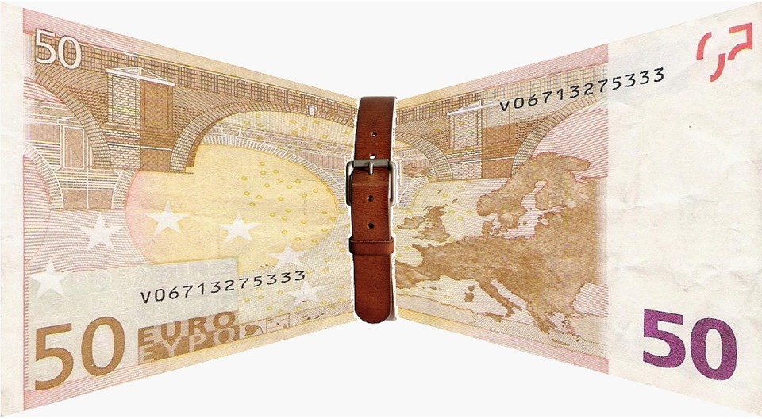
표현하라
왜 개발자의 의도를 분명히 표현해야 하는가? (다시 말해, 개발자가 명백하게 코드를 만들어야 하는 이유)
소프트웨어 프로젝트 비용 중 대다수가 장기적인 유지보수에서 발생
시스템이 점차 복잡해지면 시스템 이해하는 데 필요한 시간과 곡해 할 가능성 증가
코드를 수정하는 타인이 명확하게 이해할 수 있도록 돕기 위하여
Notes:
page.2
엉망인 코드 --> 깨진코드, 처리시간이 오래 걸리는 코드
자신만 이해하는 코드를 짜기는 쉽다 --> 문제가 발생했을 때, 본인이 잘 이해하기 때문에

Slide 3

표현하라
어떻게 개발자의 의도를 잘 표현할 수 있는가?
좋은 이름을 선택 : 이름을 통해 기능을 이해할 수 있도록
함수와 클래스 크기를 가능한 줄이기
표준 명칭을 사용
단위 테스트 케이스를 꼼꼼히 작성
노력 : 주의는 대단한 재능
Notes:
page.3
좋은 이름을 선택 : 이름을 통해 기능을 이해할 수 있도록
함수와 클래스 크기를 가능한 줄이기 : 작은클래스와 작은 함수는 이름 짓기도, 구현도 이해도 쉽다
표준 명칭을 사용 : 다른 개발자가 쉽게 이해할 수 있다
단위 테스트 케이스를 꼼꼼히 작성 : 테스트 케이스는 "예제로 보여주는 문서"
노력 : 주의는 대단한 재능

Slide 4
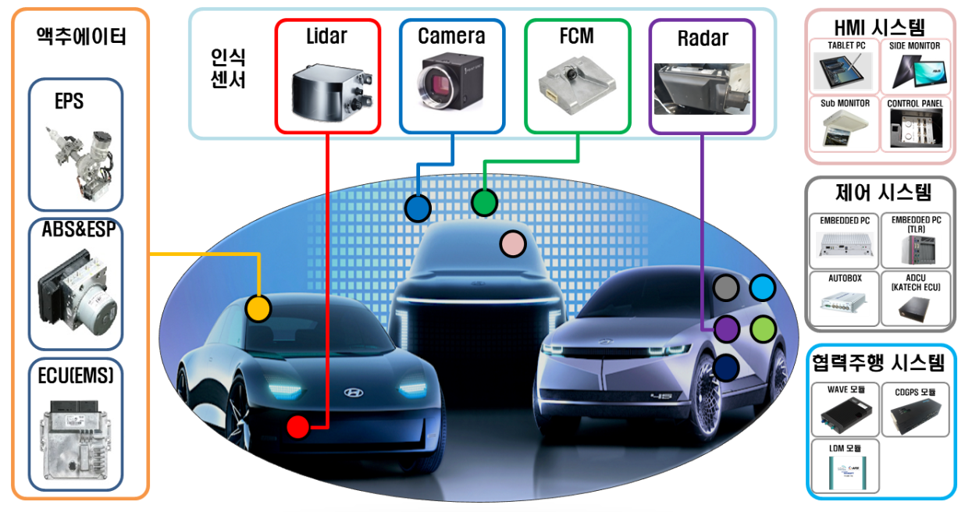
클래스와 메서드 수를 최소로 줄여라
목표 : 함수와 클래스 크기를 작게 유지하면서 시스템 크기도 작게 유지하는 것
중복을 제거하고, 의도를 표현하고, SRP*를 준비한다는 기본 개념도 극단으로 가면 실이 많음
가능한 독단적인 견해는 멀리하고 실용적인 방식을 택하는 것이 좋음
클래스와 함수 수를 줄이는 것도 중요하지만, 테스트 케이스를 만들고 중복을 제거하고 의도를 표현하는 작업이 더 중요하다는 의미
*SRP : Single Responsibility Principle : 단일 책임 원칙
<자율 주행 자동차 구성 전자제어 부품들>
Notes:
(출처 : https://sundrystore.tistory.com/8)
클래스 : 자동차의 설계도 즉 구조나 기능 등을 명세하는 것을 클래스 라고 합니다.
메소드 : 자동차가 있으면 전진, 후진, 정지 등등 이런 기능이 있는데 이를 메서드라고 합니다.
인스턴스 : 클래스라는 설계도에 따른 객체(Object)를 만든 것을 인스턴스라고 합니다.
사진 출처 : https://www.easylaw.go.kr/CSP/CnpClsMainBtr.laf?csmSeq=1593&ccfNo=1&cciNo=1&cnpClsNo=1

Slide 5
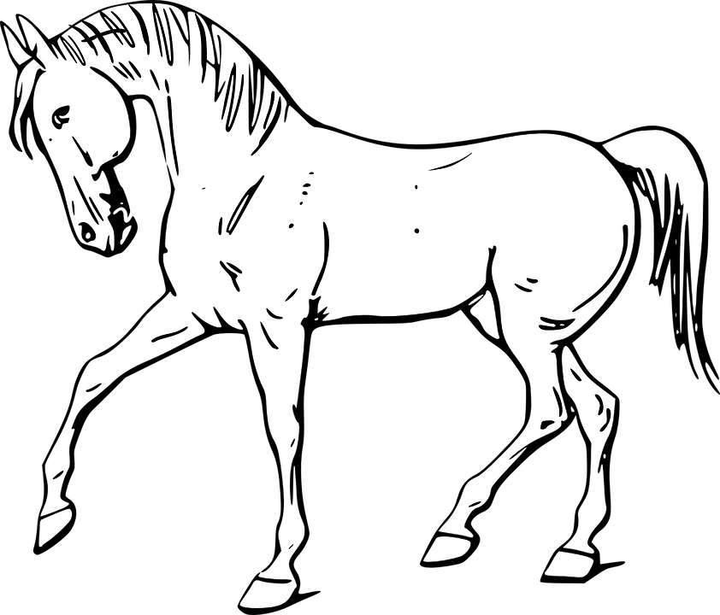
결론
경험을 대신할 단순한 개발 기법이 있는가?
없다
단순한 설계 규칙을 따르면, 추후에 우수한 기법과 원칙을 단번에 활용
사자성어 : 노마지지 – 늙은 말의 지혜라는 뜻으로, 많은 경험을 쌓아 노련하게 지혜를 발휘한다는 의미

Slide 6
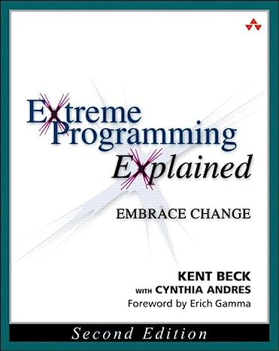

참고문헌
Extreme Programming Explained : Embrace Change, Kent Beck, Addison-Wesley, 1999
번역서 : 익스트림 프로그래밍, 제2판 : 변화를 포용하라 (2006 인사이트, 김창준 정지호 옮김)
Design Patterns : Elements of Reusable Object Oriented Software, Gamma et al. , Addison-Wesley, 1996.
번역서 : GOF의 디자인 패턴(개정판) (2007 피어슨에듀케이션 코리아, 김정아 옮김)

